Slide 1
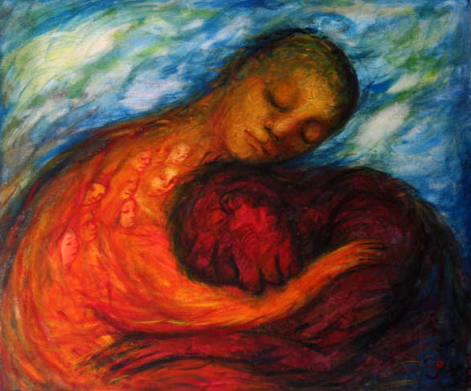
تغفر
أو
لا تغفر
فليمون
د. ريك جريفيث, مؤسسة الدراسات اللاهوتية الأردنية
CICFamily.com & BibleStudyDownloads.org

Slide 2
الكلمة المفتاحية
245
المغفرة
فليمون

Slide 3
الموضوع الرئيسي
23
اغفر للآخرين
واطلب الغفران
فليمون

Slide 4
الآية المفتاحية
245
17 فإن كنت تحسبني شريكاً فاقبله نظيري.
18 ثم إن كان قد ظلمك بشيء، أو لك عليه دين فاحسب ذلك علي.
(فيل 17-18)
فليمون

Slide 5

البيان الموجز
245
يطلب بولس من مالك العبد المسيحي فليمون ، المغفرة لعبده الهارب ولكن التائب أنسيمس ، الذي قاده بولس إلى المسيح وأرسله إلى فليمون لإعادة ذكره كأخ مسيحي ليعلمه كيف يغفر ويغفر له.
فليمون

Slide 6

بيان الملكوت
27ح
237
من المفارقات أن روما سجنت أنسيمس لارتكابه جرائم ضد الإمبراطور نيرون، وسجنت روما بولس بسبب ولائه ليسوع الملك، ولكن من خلال بولس اكتشف أنسيمس يسوع كملك حقيقي.
فليمون

Slide 7

العهد
27ح
يظهر مفهوم كنيسة المنزل بشكل كبير حيث كتب بولس على الأرجح للمالك فليمون، سيدة المنزل أبفية وابنهما (ع 1-٢).
فليمون

Slide 8

الخلاص
27ح
يشير بولس إلى موت المسيح الكفاري عند تطبيق دين أنسيمس على بولس:
17 ثم إن كان قد ظلمك بشيء أو لك عليه دين فاحسب ذلك علي
(١٧-١٨)
فليمون

Slide 9

النبوة (الرب ، الإله)
27ح
ظهر إيمان فليمون بالرب يسوع المسيح (٥)
الذي نال منه النعمة والسلام (٣).
فليمون

Slide 10
الخطوط الأساسية
245
اغفر للآخرين واطلب الغفران
التحية 1-3 |  | الصلاة والثناء 4-7 |  | التظلم لأجل أنسيمس 8-21 |  |  | الخاتمة 22-25
المقدمة |  | المديح |  | الإلتماس |  |  | الحواشي
الاشخاص المعنيون |  | شخصية فليمون |  | تحول أنسيمس |  |  | شركاء بولس
الكاتب 1أ- ب | المستلم 1ت-3 | الشكر 4-5 | العلاقات 6-7 | تظلم عام 8-11 | أسباب العودة 12-16 | تظام محدد 17-21 | الإستعدادات التحيات البركة 22-25
من روما إلى كولوسي
خريف 61 م
د. ريك جريفيث . مؤسسة الدراسات اللاهوتية الأردنية
CICFamily.com & BibleStudyDownloads.org
فليمون

Slide 11
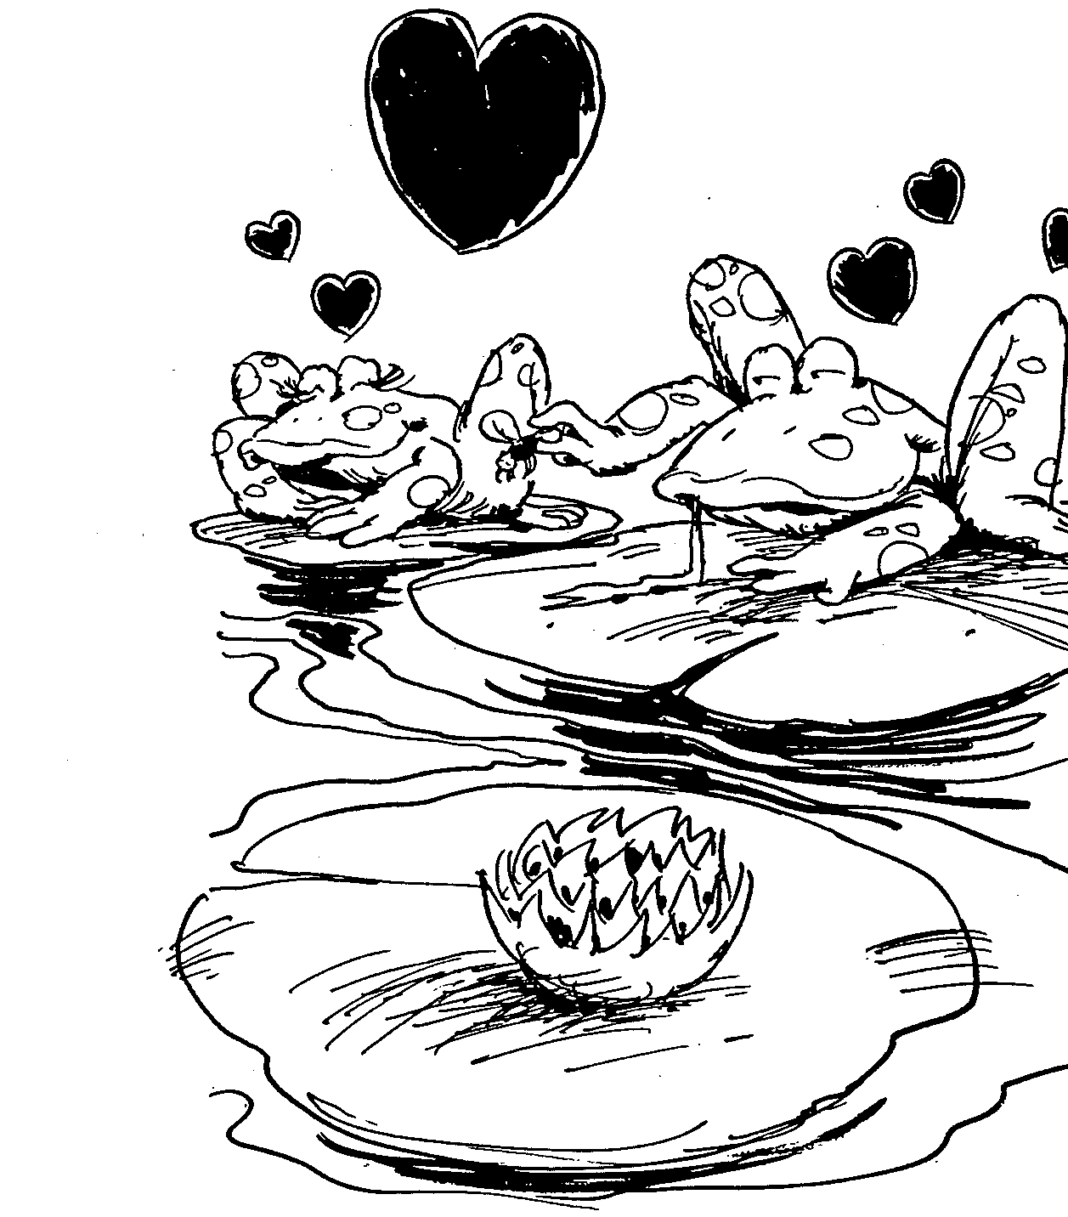
الأعداد
رسالة محبة لفليمون
أنسيمس يصبح مسيحياً
طلب تبرئة أنسيمس
التوقع من قبل بولس
1-7
8-14
15-20
21-25
فليمون
باري هدلستون ، الكتاب المقدس الأبجدي

Slide 12
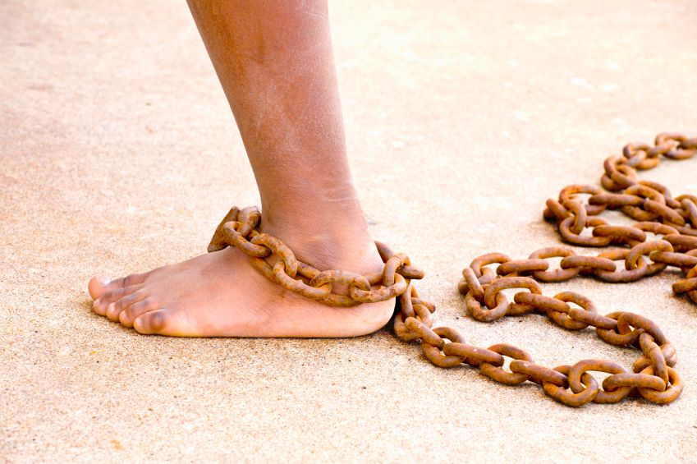
كن متسامحاً
فليمون
د. ريك جريفيث . مؤسسة الدراسات اللاهوتية الأردنية
BibleStudyDownloads.org

Slide 13

الغفران المشروط
أ. سأسامحك إذا
ب. سأسامحك لكني لن أنسى أبداً
ت. سأسامحك لكن لا تتوقع مني أن أغير موقفي
فليمون
Notes:
How do you know when forgiveness is not unconditional? When you say…

Slide 14

كيف نغفر لمن يسيء إلينا؟
فليمون

Slide 15

1. عامل الناس في أفضل نور ممكن
(1-7)
فليمون
Notes:
Paul began his appeal to فلي on a very positive note (1-7).

Slide 16
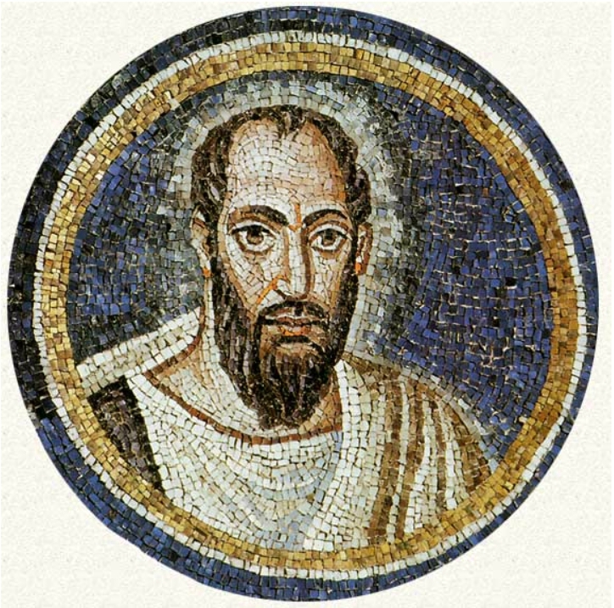
2. سامح حتى تتجاوز المصالحة كل العوائق الإجتماعية
(8-21)
فليمون
Notes:
Paul handles this situation very delicately, not ever even using the word “forgive,” or commanding it, but he does address the need for reconcilation fairly directly.

Slide 17
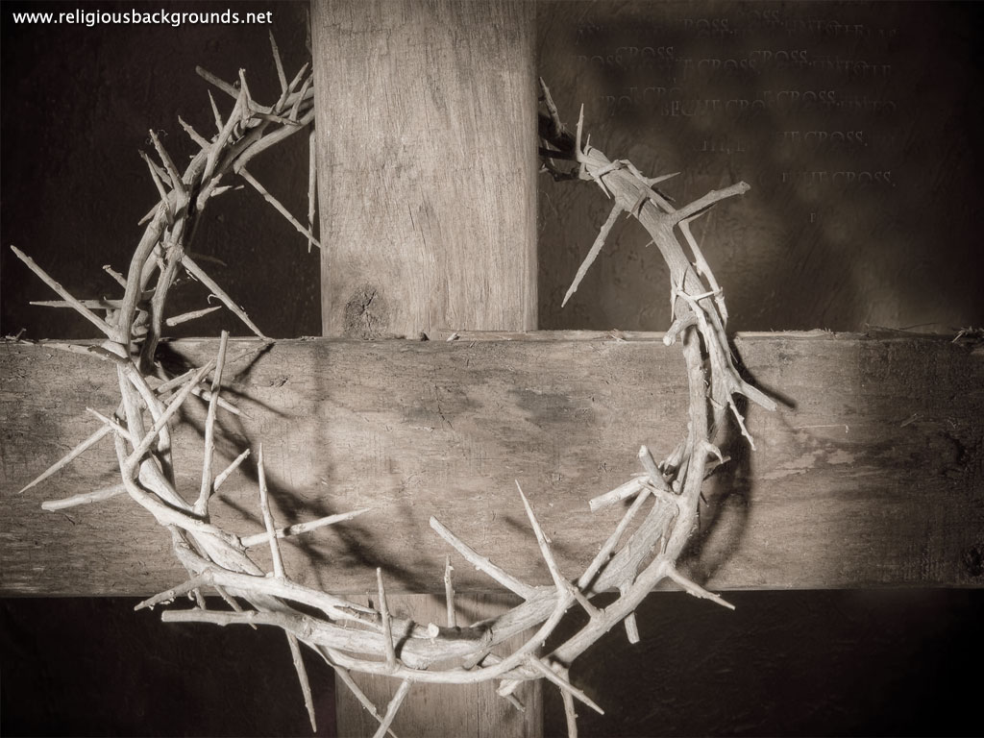
الفكرة الرئيسية
نستطيع أن نغفر للآخرين
عندما نرى
كيف يغفر لنا الله
فليمون
Notes:
It was clearly God's will that Philemon forgive his repentant, runaway slave who had become a brother in Christ. Why? God forgave فلي of even a greater debt.

Slide 18

. صفات .
246
فليمون
معنى زهرة صفير الأرجواني:
"أنا آسف ، أرجوك سامحني ، الأسف"
يقدم بولس عدة أسباب لأهمية المغفرة:
الغفران يقوي الصداقات (الآيات ٨-١١ ، ١٧-٢٠).١
استعادة العلاقات تجعل الناس أكثر مساعده (العدد 11).٢
الغفران يشمل قلب الفرد (الآية ١٢).٣
إن التضحية التي يتطلبها الغفران مؤلمة لكنها جيدة لنا (الآيات ١٣ ، ١٨ - ١٩ أ).٤
الغفران يظهر التواضع لأنه يجب أن يكون طواعياً وليس قسرياً (الآيات ١٤-٢١).٥
الغفران يذكر الفرد أن الله يتحكم في الأحداث المؤلمة (الآيات ١٥ ، ١٦).٦
مسامحة الآخرين يذكرنا بمسامحة الله لنا (آية ١٩ ب)٧٠

Slide 19
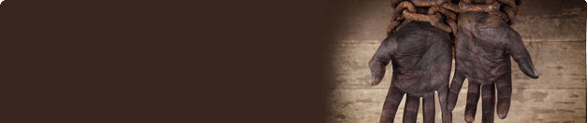
التطبيق
245
مع من تتصل الآن بشكل أفضل؟
1. فليمون
2. أنسيمس
3. بولس
4. الكنيسة
فليمون
Notes:
With which person in this letter do you best relate to now?
Let's humble ourselves before our great God… If Paul were writing a similar letter to you as if you were فلي, whom would he ask you to forgive?
a) Would he request you to forgive a former friend who hurt you deeply?
b) Would Paul say, "Hey, credit to my account all the money lost in the bad business deal because ___ (you fill in the name) still owes me big bucks?"
c) Would he ask you, plead with you, implore you to forgive your spouse who has really blown it? Or some believers who really did you wrong?
d) Will you, as an act of the will (not the emotions), grant forgiveness unconditionally even if your offender never requests it?
فلي: Whom do you need to forgive a wrong done to you?
Onesimus: Whose forgiveness do you need to request?
Maybe you're not in the position of فلي, needing to grant forgiveness, but perhaps you're where Onesimus was, needing to ask forgiveness. Onesimus risked his very life to make things right. Certainly your risk is not greater than his. How will you respond to God's desire for you? Will you take the risk of rejection to restore your walk with God by forgiving your offender?
Paul: How can you help two others reconcile?
The Church: How can you affirm the reconciliation of others?

Slide 20
Black

Slide 21
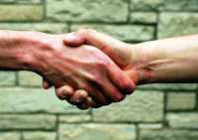
المشاركة الحقيقية
شركة إيمانك (ع 6)
التلمذه تتضمن المشاركة
المشاركة في المسيح تتضمن المشاركة مع بعضنا البعض
الشركة الحقيقية تعني المشاركة المتبادلة في مغفرة المسيح والمصالحة
إن الشركة الحقيقية تعزز خير الجميع
يتضمن ذلك تغيير المفاهيم والعمل وفقاً لذلك
هذه الرسالة مثال جيد على:
3 ديون مستحقة
انعكاسات قوية
النتيجة
جيريمي تشيو ، مدرسة شرق آسيا اللاهوتية ، سنغافورة

Slide 22
3 ديون مستحقة
ديون أنسيمس:
يدين فليمون بما سرق
يدين بحياته
نصيحة: العودة للمالك لنوال العقاب المستحق
ديون بولس:
يدين فليمون بقيمة عمل كل يوم ضاع
نصيحة: تحميل أي ديون مستحقة على أنسيمس على حسابي؛ سأسددها
ديون فليمون:
كان مديناً لبولس بحياته الجديدة في المسيح (19)
نصيحة: رحب بالعبد الهارب كأخ؛ لكن افعل أفضل من ذلك - أعدوه إلي
جيريمي تشيو ، مدرسة شرق آسيا اللاهوتية ، سنغافورة

Slide 23
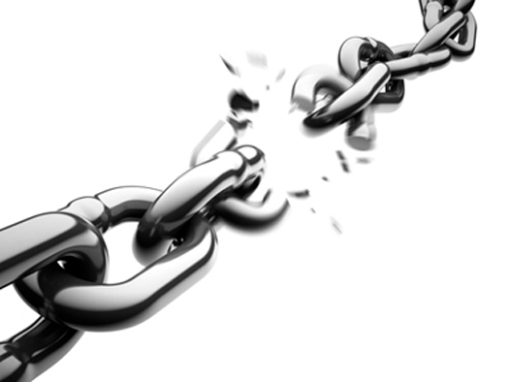
انعكاسات قوية
ملكية ← أخي الحبيب
الأدنى ← مساوي
بدون فائدة ← مفيد (أنسيمس ، عدد 11)
إن الشركة في المسيح تقلب كل الفروق التي أوجدها الهيكل الاجتماعي
جيريمي تشيو ، مدرسة شرق آسيا اللاهوتية ، سنغافورة

Slide 24
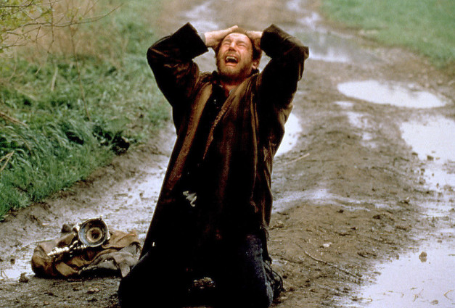
البؤساء ، ليام نيسون ، 1998 ، تم العفو عنه

Slide 25
لماذا الغفران مهم؟
فليمون
246-247
ما هي الأسباب التي قدمها بولس في هذه الرسالة لتوضيح أهمية المغفرة؟
1. الغفران يقوي الصداقات (٨-١١، ١٧، ٢٠)
2. العلاقات المستعادة تجعل الناس أكثر فائدة لنا (١١)
3. الغفران يشمل قلب الفرد (١٢)
4. التضحية التي يتطلبها الغفران مؤلمة لكنها جيدة لنا (١٣، ١٨-١٩ أ)
5. يظهر الغفران التواضع لأنه يجب أن يكون طوعياً لا قسرياً (١٤، ٢١)
6. يذكرنا أن الله بيده الأحداث التي تسبب لنا الألم (١٥، ١٦)
7. إن مسامحة الآخرين يذكرنا كيف سامحنا الله (19 ب)

Slide 26

إنه دمك
دمك هو الذي يطهرني
دمك هو الذي يمنحني الحياة
دمك هو الذي أخذ مكاني
كبديل للذبيحة
يغسلني ...
أكثر بياضاً من الثلج
يسوعي
ذبيحة الله الثمينة.

Slide 27
الكاتب
فليمون
246
الدليل الخارجي
لم يتم التشكيك في صحة رسالة فليمون حتى ظهرت اعتراضات في القرن الرابع على افتقارها إلى المحتوى العقائدي. ومع ذلك أثبت جيروم وكريسوستوم أن الرسالة ظلت قائمة على مستوى العالم حتى القرن التاسع عشر من النقاد الراديكاليين.
الدليل الداخلي
يشير بولس إلى نفسه ثلاث مرات ككاتب
(الآيات ١ ، ٩ ، ١٩).

Slide 28
الخصائص
فليمون
246-247
هذه الرساله في العهد الجديد هي أقصر رسالة في رسائل بولس.
ربما تقدم الرسالة إلى فليمون أوضح مثال على الحاجة إلى إظهار الغفران في العهد الجديد. إن التزام أنسيمس بالعودة إلى سيده السابق كان في الواقع مخاطرة بحياته ليطلب المغفرة لكنه فعل ذلك.
توضح هذه الرساله طبيعة الإسناد أفضل من أي شيء آخر. يطلب بولس ألا توضع خطية أنسيمس كلها على أنسيمس بل على نفسه. وبنفس الطريقة أخذ المسيح خطية البشرية على عاتقه.

Slide 29

ظروف
فليمون
246
التاريخ (خريف 61 م)
أول سجن لبولس في روما ، والدليل بالتوازي مع رسالة كولوسي
(راجع العدد ٢٣ مع كولوسي ٤: ٧-١٠).
الأصل / المستلمون
فليمون (عدد ١ ب) مالك العبيد المسيحيين في كولوسي، هو المرسل إليه الرئيسي لكن هناك آخرين في كنيسته مدرجون أيضاً (عدد ٢).
روما
كولوسي
مناسبات
خلال أول سجن لبولس في روما، قاد للمسيح العبد الهارب لفليمون المسمى أنسيمس - الذي ارتكب بعض الظلم وسرق من فليمون قبل أن يهرب. أُرسلت هذه الرسالة إلى فليمون مع أنسيمس إلى كولوسي لإقناع فليمون بمسامحة أنسيمس.

Slide 30
وجهات نظر
247
توضح رسالة بولس القصيرة إلى فليمون أهمية مسامحة الجناة وأيضاً
التسامح كقرار ضروري للسير مع الله.
وهذا المنظور للرسالة من وجهة نظر كل من أنسيمس وفليمون.
لم تكن الرسالة مجرد مراسلات شخصية لفليمون وحده. إنه يخاطب
الآخرين في الكنيسة ويستخدم صيغة الجمع أنتم في الآية ٢٥.

Slide 31
كن متسامحاً
فليمون
Paul د. ريك جريفيث . مؤسسة الدراسات اللاهوتية الأردنية note (1-7). BibleStudyDownloads.org

Slide 32
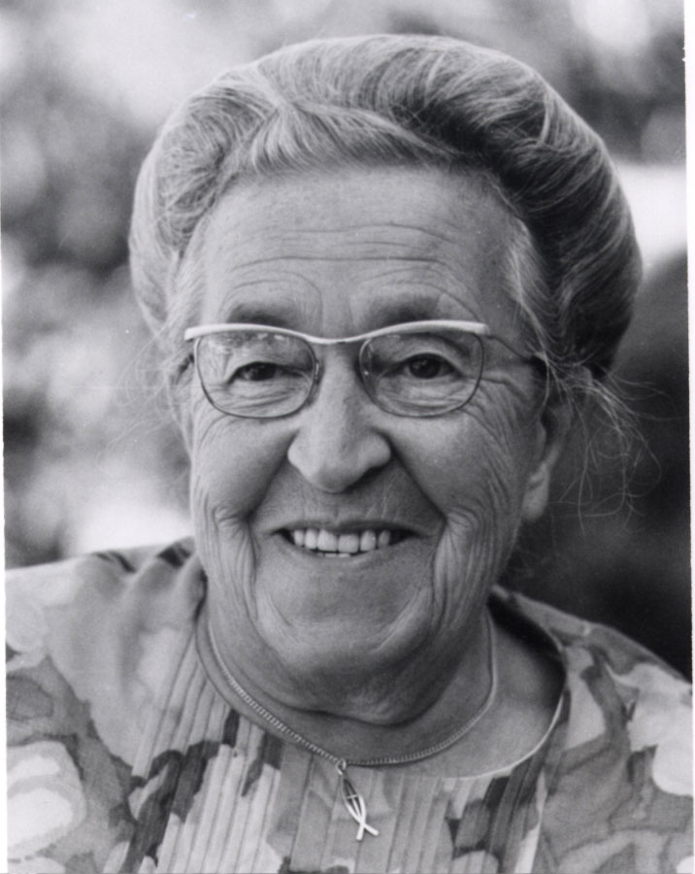
كوري تن بوم
Notes:
Corrie ten Boom was a Dutch believer famous for her courageous efforts to help Jews escape the Nazi persecutions during World War II.

Slide 33
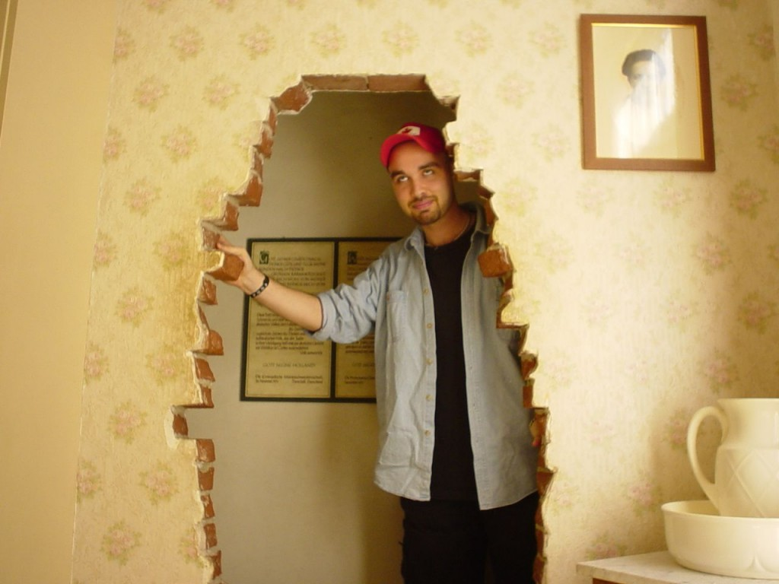
مكان الإختباء
Notes:
She hid Jews in "The Hiding Place" in her home until they could be secretly sent out of the country.

Slide 34
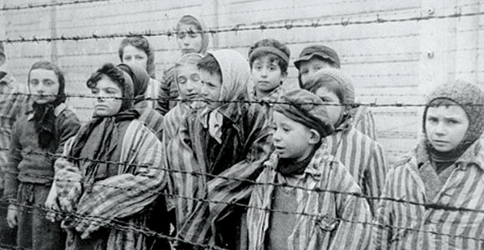
كوري تن بوم
Notes:
For this she was sent to a concentration camp with her sister Betsy.

Slide 35
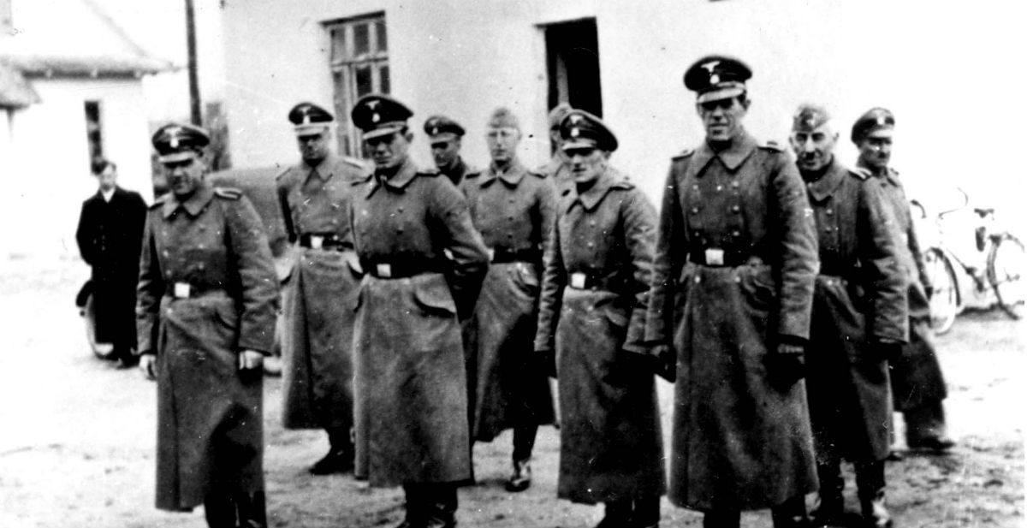
الحراس
اليهود
Notes:
After the war she traveled extensively sharing her experiences and recorded a very interesting account of one of these speaking engagements. At a city called Ravensbruck she spoke one night about forgiveness and afterwards a man came forward to talk to her.

Slide 36
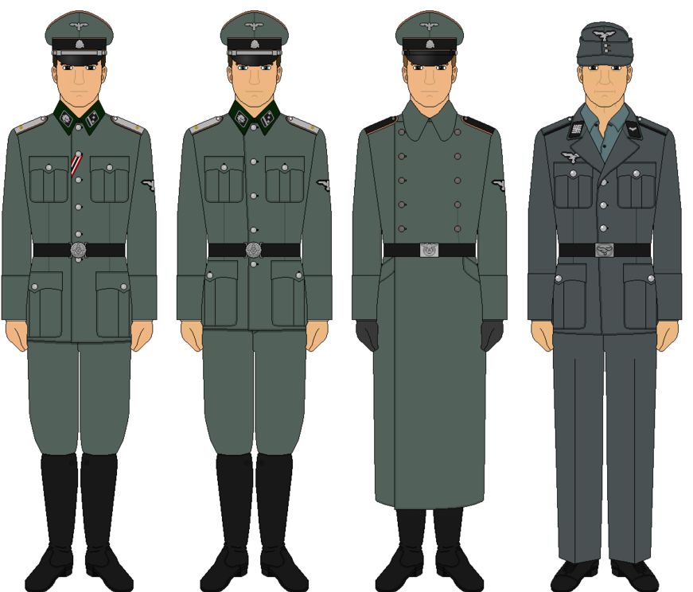
الحراس الألمان
Notes:
Corrie immediately recognized him as one of the guards in her concentration camp—one of the cruelest of all the guards! He was one responsible for the death of Corrie’s sister Betsy.

Slide 37

The outstretched hand
Notes:
“Nice sermon, Frauline," he said. "I want to experience that forgiveness God gives us, but it starts with asking you to forgive me. Will you forgive me?" He stuck out his hand for her to shake, but she froze (Tramp for the Lord, 55-56).

Slide 38
كيف نغفر لمن يسيء إلينا؟
Notes:
Today we will see a very active step, that of how to forgive those who offend us. We'll look at a scriptural example of one who was strongly urged to forgive an offender.

Slide 39
إصحاحات العهد الجديد
أربعة أسفار في العهد الجديد تحتوي على إصحاح واحد فقط
متى
لوقا
اعمال
مرقس
يوحنا
رومية
1 كورنثوس
2 كورنثوس
غلاطية
افسس
فيلبي
كولوسي
1 تسالونيكي
2 تسالونيكي
1 تيموثاوس
2 تيموثاوس
تيطس
فليمون
عبرانيين
يعقوب
بطرس 1
بطرس 2
1 يوحنا
2 يوحنا
3 يوحنا
يهوذا
رؤيا
Notes:
We know that most of the NT books are longer books or letters. But in the next four weeks that I preach, we will study the four shortest ones as they are too often neglected.
____________
NS-18-Philemon-39
NS-24-2 John-61
NS-25-3 John-45
NS-26-Jude-66

Slide 40
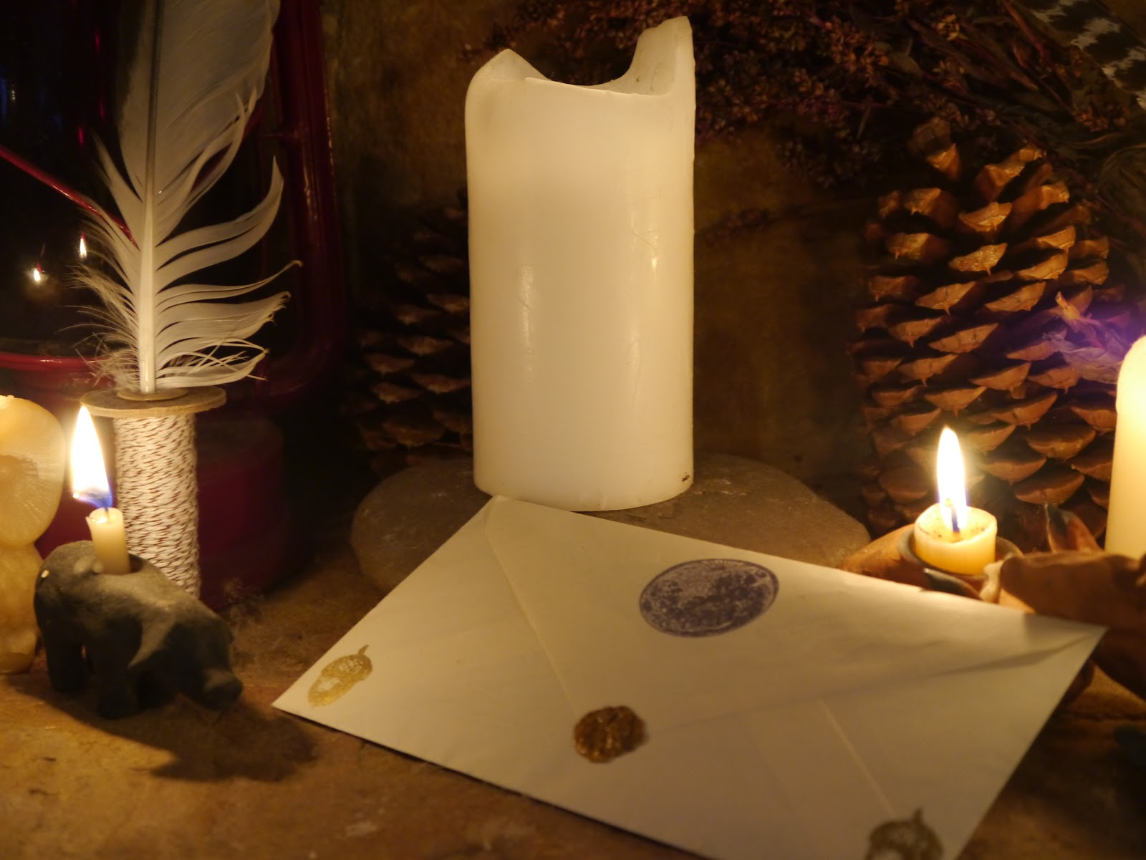
أعداد أسفار الإصحاح الواحد في العهد الجديد
فليمون
2 يوحنا
3 يوحنا
يهوذا
Notes:
These short letters are only 13 to 25 verses long, so we can cover one each week.

Slide 41
أعداد أسفار الإصحاح الواحد في العهد الجديد
15
13
فليمون
2 يوحنا
3 يوحنا
يهوذا
الكلمات
245
219
Notes:
Each is about the length of an email, so I call them "NT Emails." The "E" is not for "electronic" but for "encouragement."
____________
NS-18-Philemon-40
NS-24-2 John-62
NS-25-3 John-46
NS-26-Jude-67

Slide 42
Postcard to فلي
روما
Παῦλος δέσµιος Χριστοῦ Ἰησοῦ καὶ Τιµόθεος ὁ ἀδελφὸς Φιλήµονι τῷ ἀγαπητῷ καὶ συνεργῷ ἡµῶν καὶ Ἀπφίᾳ τῇ ἀδελφῇ καὶ Ἀρχίππῳ τῷ
συστρατιωτῃ ἡµῶν καὶ τῇ κατ· οἶκόν σου
ἐκκλησίᾳ
χάρις ὑµῖν καὶ εἰρήνη ἀπὸ θεοῦ πατρὸς
ἡµῶν καὶ κυρίου Ἰησοῦ Χριστοῦ.
بطاقة بريدية
إلى فليمون
Notes:
Please turn in your Bible to the book of فلي. It's just before Hebrews near the back of your New Testament. The book of فلي is between Titus and Hebrews. It’s about the length of a postcard.

Slide 43
الخصائص
246
رسالة بولس الرسول إلى فليمون
1 بولس أسير يسوع المسيح وتيموثاوس الأخ، إلى فليمون المحبوب والعامل معنا 2 وإلى أبفية المحبوبة وأرخبس المتجند معنا وإلى الكنيسة التي في بيتك: 3 نعمة لكم وسلام من الله أبينا والرب يسوع المسيح.
4 أشكر إلهي كل حين ذاكراً إياك في صلواتي 5 سامعاً بمحبتك والإيمان الذي لك نحو الرب يسوع ولجميع القديسين 6 لكي تكون شركة إيمانك فعالة في معرفة كل الصلاح الذي فيكم لأجل المسيح يسوع 7 لأن لنا فرحاً كثيراً وتعزية بسبب محبتك، لأن أحشاء القديسين قد استراحت بك أيها الأخ 8 لذلك وإن كان لي بالمسيح ثقة كثيرة أن آمرك بما يليق 9 من أجل المحبة أطلب بالحري­ إذ أنا إنسان هكذا نظير بولس الشيخ، والآن أسير يسوع المسيح أيضاً 10 أطلب إليك لأجل ابني أنسيمس الذي ولدته في قيودي 11 الذي كان قبلاً غير نافع لك ولكنه الآن نافع لك ولي 12 الذي رددته فاقبله الذي هو أحشائي 13 الذي كنت أشاء أن أمسكه عندي لكي يخدمني عوضاً عنك في قيود الإنجيل 14 ولكن بدون رأيك لم أرد أن أفعل شيئاً لكي لا يكون خيرك كأنه على سبيل الإضطرار بل على سبيل الإختيار 15 لأنه ربما لأجل هذا افترق عنك إلى ساعة، لكي يكون لك إلى الأبد،
16 لا كعبد فيما بعد، بل أفضل من عبد: أخاً محبوباً، ولا سيما إلي، فكم بالحري إليك في الجسد والرب جميعاً
17 فإن كنت تحسبني شريكاً فاقبله نظيري 18 ثم إن كان قد ظلمك بشيء أو لك عليه دين فاحسب ذلك علي.
19 أنا بولس كتبت بيدي: أنا أوفي حتى لا أقول لك إنك مديون لي بنفسك أيضاً 20 نعم أيها الأخ ليكن لي فرح بك في الرب، أرح أحشائي في الرب 21 إذ أنا واثق بإطاعتك كتبت إليك، عالماً أنك تفعل أيضاً أكثر مما أقول.
22 ومع هذا أعدد لي أيضاً منزلاً، لأني أرجو أنني بصلواتكم سأوهب لكم 23 يسلم عليك أبفراس المأسور معي في المسيح يسوع، 24 ومرقس، وأرسترخس، وديماس، ولوقا العاملون معي.
25 نعمة ربنا يسوع المسيح مع روحكم. آمين.
أقصر رسائل بولس (25 عدد)
Notes:
In fact, you can put the entire letter on a postcard! It is the shortest of Paul’s epistles in the NT.

Slide 44

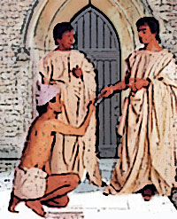
1 بولس أسير يسوع المسيح وتيموثاوس الأخ، إلى فليمون المحبوب والعامل معنا،
2 وإلى أبفية المحبوبة وأرخبس المتجند معنا، وإلى الكنيسة التي في بيتك:
(فيل 1-2)
Notes:
Let’s read the entire letter to فلي…

Slide 45
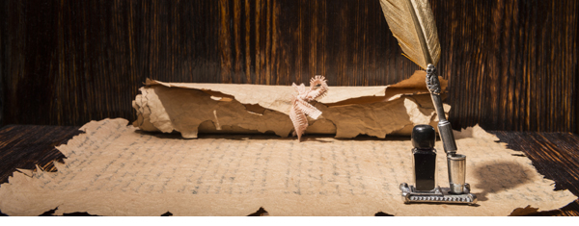
3 نعمة لكم وسلام من الله أبينا والرب يسوع المسيح.
(فيل 3)

Slide 46

4 أشكر إلهي كل حين ذاكراً إياك في صلواتي،
5 سامعاً بمحبتك، والإيمان الذي لك نحو الرب يسوع ولجميع القديسين
(فيل 4-5)

Slide 47

6 لكي تكون شركة إيمانك فعالة في معرفة كل الصلاح الذي فيكم لأجل المسيح يسوع.
7 لأن لنا فرحاً كثيراً وتعزية بسبب محبتك، لأن أحشاء القديسين قد استراحت بك أيها الأخ.
(فيل 6-7)

Slide 48
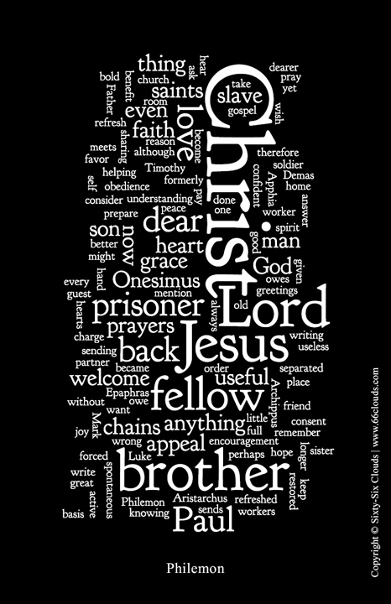
8 لذلك وإن كان لي بالمسيح ثقة كثيرة أن آمرك بما يليق،
9 من أجل المحبة، أطلب بالحري­ إذ أنا إنسان هكذا نظير بولس الشيخ، والآن أسير يسوع المسيح أيضاً ­
(فيل 8-9)

Slide 49
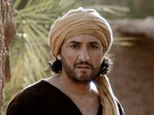
10 أطلب إليك لأجل ابني أنسيمس الذي ولدته في قيودي 11 الذي كان قبلاً غير نافع لك، ولكنه الآن نافع لك ولي
12 الذي رددته فاقبله الذي هو أحشائي.
(فيل 10-12)

Slide 50
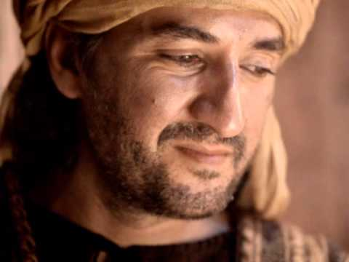
13 الذي كنت أشاء أن أمسكه عندي لكي يخدمني عوضاً عنك في قيود الإنجيل
14 ولكن بدون رأيك لم أرد أن أفعل شيئاً، لكيلا يكون خيرك كأنه على سبيل الإضطرار بل على سبيل الإختيار.
(فيل 13-14)

Slide 51
15 لأنه ربما لأجل هذا افترق عنك إلى ساعة، لكي يكون لك إلى الأبد 16 لا كعبد فيما بعد، بل أفضل من عبد: أخاً محبوباً ولا سيما إلي، فكم بالحري إليك في الجسد والرب جميعاً
(فيل 15-16)

Slide 52

245
فيل 17
فإن كنت تحسبني شريكاً فاقبله نظيري.

Slide 53
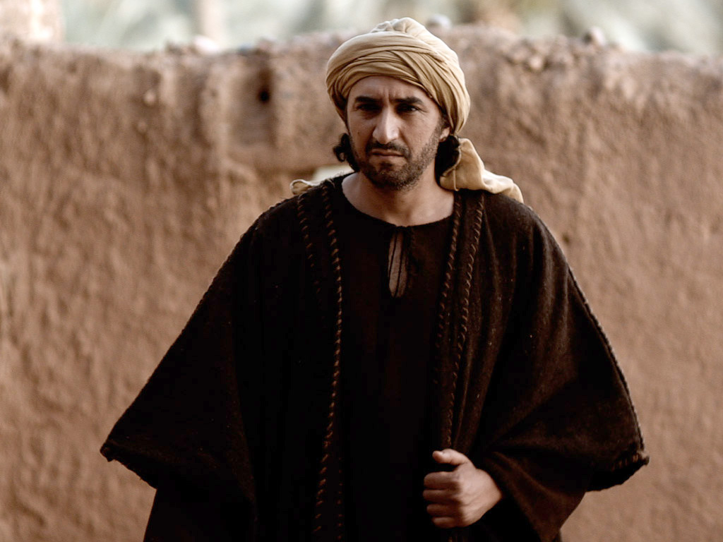
ثم إن كان قد ظلمك بشيء، أو لك عليه دين فاحسب ذلك علي.
(فيل 18)

Slide 54
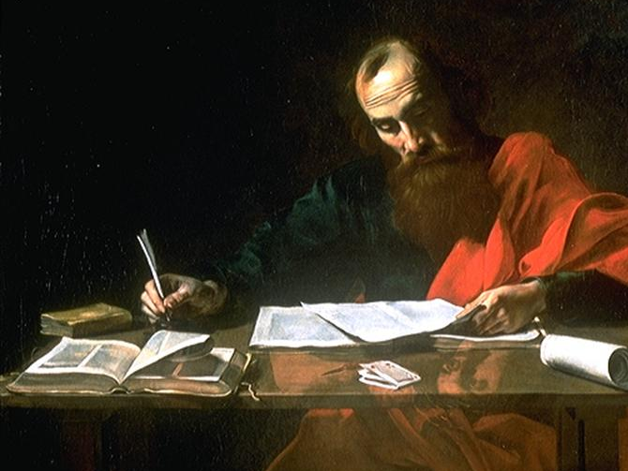
19 أنا بولس كتبت بيدي: أنا أوفي، حتى لا أقول لك إنك مديون لي بنفسك أيضاً.
(فيل 19)

Slide 55
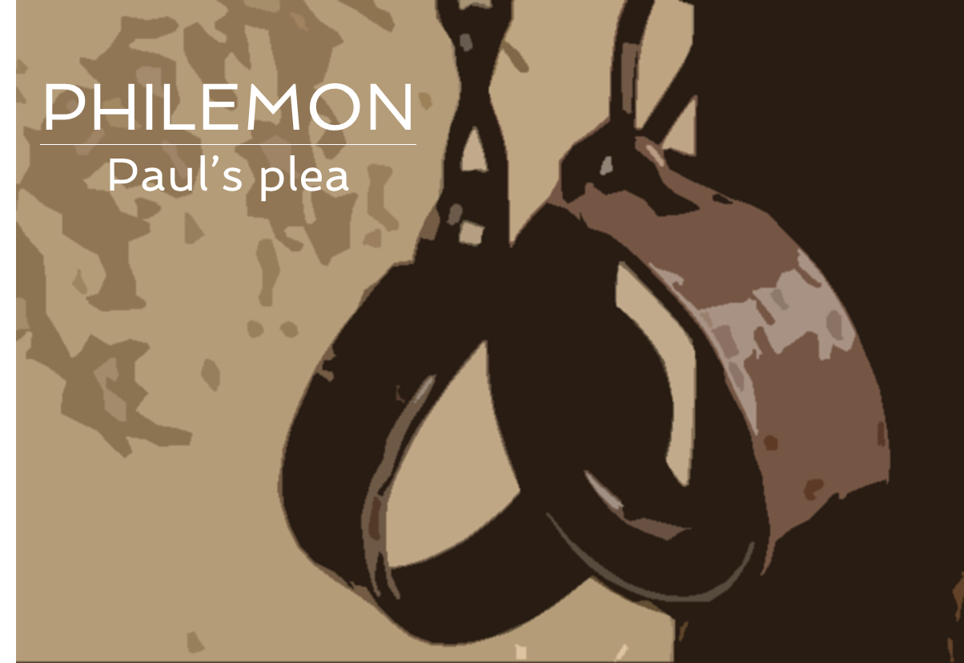
20 نعم أيها الأخ، ليكن لي فرح بك في الرب، أرح أحشائي في الرب 21 إذ أنا واثق بإطاعتك كتبت إليك، عالماً أنك تفعل أيضاً أكثر مما أقول.
(فيل 20-21)

Slide 56
22 ومع هذا أعدد لي أيضاً منزلاً، لأني أرجو أنني بصلواتكم سأوهب لكم.
(فيل 22)

Slide 57
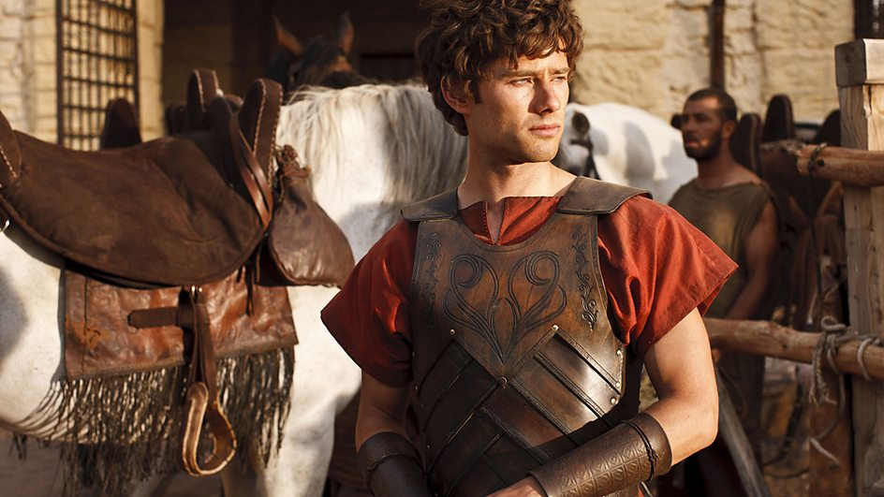
23 يسلم عليك أبفراس المأسور معي في المسيح يسوع 24 ومرقس، وأرسترخس، وديماس، ولوقا العاملون معي.
(فيل 23-24)

Slide 58
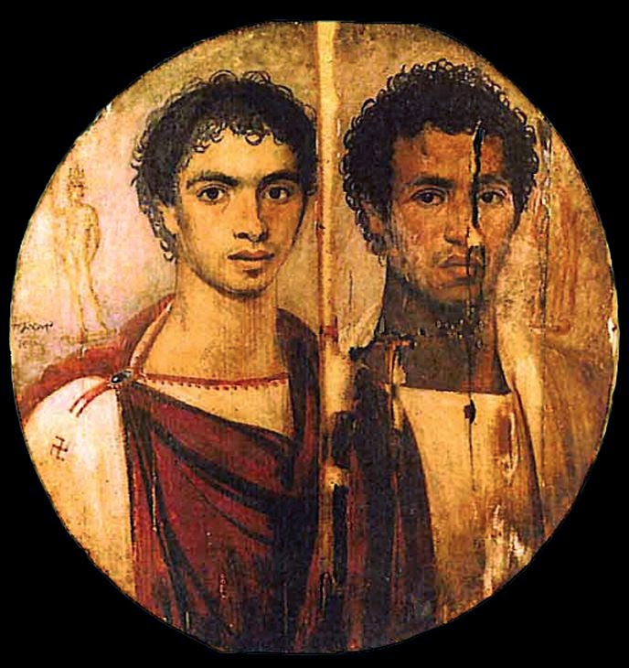
25 نعمة ربنا يسوع المسيح مع روحكم، آمين.
(فيل 25)

Slide 59
كيف نغفر لمن يسيء إلينا؟

Slide 60
فليمون 1-7

Slide 61
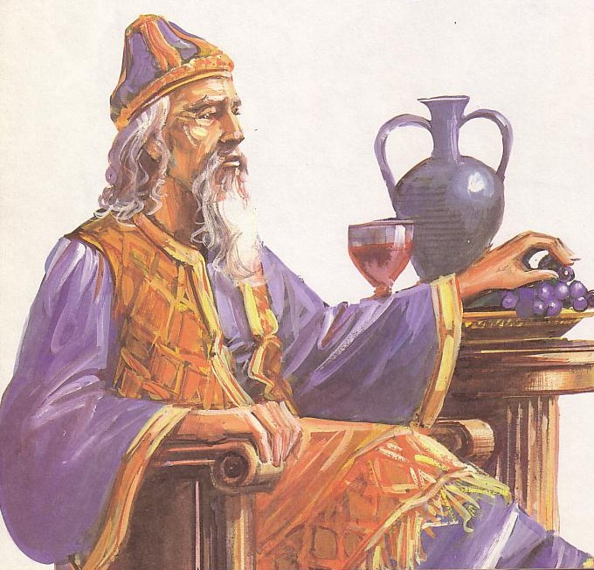
معضلة فليمون في كولوسي
109
ماذا يجب أن يفعل مالك العبد فليمون مع عبده الهارب التائب أنسيمس (الآن صار مؤمناً)؟
ما هي الآثار المترتبة على أصحاب العبيد وأرباب العمل؟
Notes:
How do we apply this short letter in its context? And what does it mean for us today in terms of authority structures?
_________
NB-09-Soc-Econ 2- Jew-Gentile Prejudice-54
NS-18-Philemon-61

Slide 62
1. عامل الناس في أفضل نور ممكن
(1-7)
فليمون
Notes:
Paul began his appeal to فلي on a very positive note (1-7).

Slide 63
1 بولس أسير يسوع المسيح وتيموثاوس الأخ، إلى فليمون المحبوب والعامل معنا 2 وإلى أبفية المحبوبة وأرخبس المتجند معنا، وإلى الكنيسة التي في بيتك:
(فيل 1-2)

Slide 64
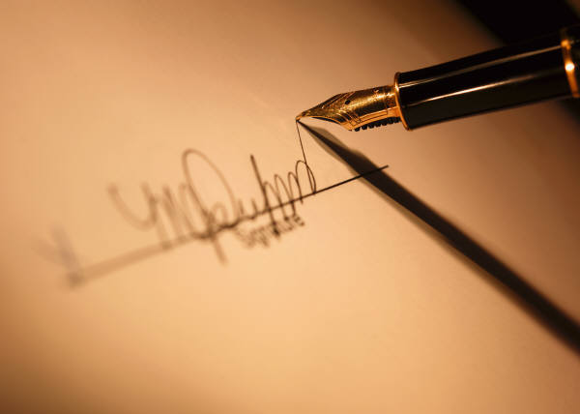
التأليف
246
بولس
العدد 1
بولس ………………………….….
العدد 9
………..… بولس …………………………………..
العدد 19
……. بولس ….……………………….
Notes:
Paul presents himself in a good light as imprisoned for Christ (1a).
He is mentioned three times as the sender of the letter (1a, 9, 19).

Slide 65
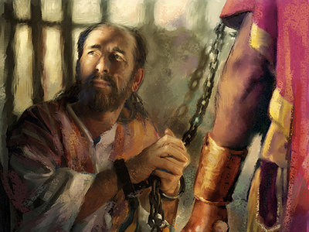
التاريخ
246
خلال سجن بولس في روما
خريف 61 م
Notes:
He wrote this personal letter from prison in Rome in AD 61.
The names in verse 24 match those in Colossians 4 exactly, indicating that this letter was sent along with Tychicus from Rome to the city of Colossae along with the letter to the Colossian church.

Slide 66
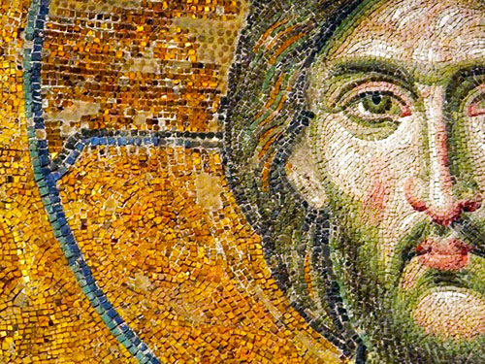
المستلمين
246
كان فليمون
رجلاً ثرياً
في كولوسي
Notes:
Paul presents فلي in a good light with many good virtues (1b-7).

Slide 67
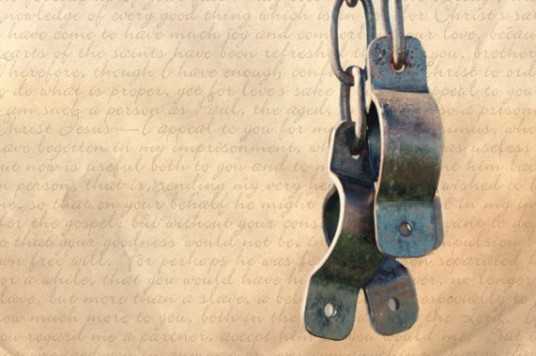
المستلمين
246
المستلم الرئيسي : فليمون
مالك عبد مسيحي غني في كولوسي
عدد 1ب - إلى فليمون المحبوب والعامل معنا
آخرون : أعضاء الكنيسة
عدد 2 - وإلى أبفية المحبوبة، وأرخبس المتجند معنا
وإلى الكنيسة التي في بيتك
Notes:
He was a Christian who had been involved in ministry with Paul (1b).
He was a wealthy convert of the Apostle Paul (19b), probably during Paul's third missionary journey almost ten years earlier.
The two men didn't necessarily work together in the same city since Paul was in Ephesus while فلي served in nearby Colossae. Interestingly, Paul had never even been to Colossae.
Apphia (his wife?) is “our sister” and Archippus (his son?) is “our fellows soldier” (2a)—probably a leader in the church, possibly the pastor (Col 4:17).

Slide 68
3 نعمة لكم وسلام من الله أبينا والرب يسوع المسيح
(فيل 3)
Notes:
Paul wished فلي God’s grace and peace (3).

Slide 69
4 أشكر إلهي كل حين ذاكراً إياك في صلواتي 5 سامعاً بمحبتك والإيمان الذي لك نحو الرب يسوع ولجميع القديسين
(فيل 4-5)
Notes:
Paul called فلي a man of love and faith (5).

Slide 70
6 لكي تكون شركة إيمانك فعالة في معرفة كل الصلاح الذي فيكم لأجل المسيح يسوع 7 لأن لنا فرحاً كثيراً وتعزية بسبب محبتك، لأن أحشاء القديسين قد استراحت بك أيها الأخ.
(فيل 6-7)
Notes:
فلي greatly encouraged people's faith in Christ (7).

Slide 71
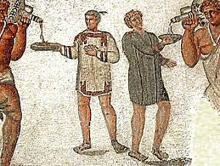
المناسبة
246
فليمون
يمتلك
عبداً
اسمه
أنسيمس
Notes:
Verses 1-7 have introduced us to two very important people—Paul and فلي. Now in verses 8-21 we'll see the third important character in the story, the runaway slave, Onesimus. At this point the story really gets interesting because…

Slide 72
كيف نغفر لمن يسيء إلينا؟

Slide 73
1. عامل الناس في أفضل نور ممكن
(1-7)
فليمون
Notes:
Paul began his appeal to فلي on a very positive note (1-7).

Slide 74
فليمون 8-21

Slide 75
2. سامح حتى تتجاوز المصالحة كل العوائق الإجتماعية
(8-21)
فليمون
Notes:
Paul handles this situation very delicately, not ever even using the word “forgive,” or commanding it, but he does address the need for reconcilation fairly directly.

Slide 76
8 لذلك وإن كان لي بالمسيح ثقة كثيرة أن آمرك بما يليق 9 من أجل المحبة أطلب بالحري­ إذ أنا إنسان هكذا نظير بولس الشيخ، والآن أسير يسوع المسيح أيضاً. ­
(فيل 8-9)

Slide 77
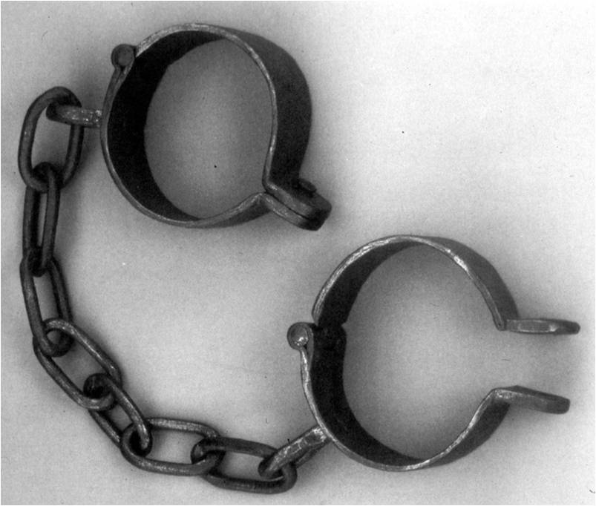
هرب أنسيمس
Notes:
Onesimus was فلي's slave that ran away from his master in Colossae to Rome.

Slide 78
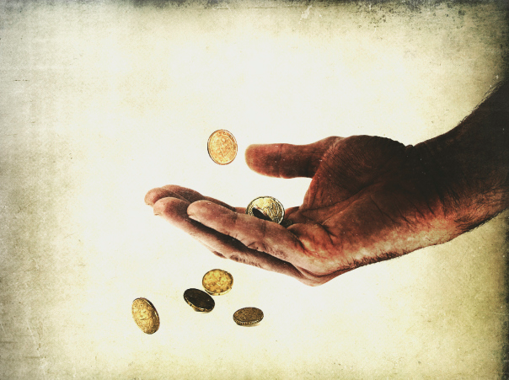
أنسيمس ظلم وسرق من فليمون
Notes:
He had wronged his master فلي, possibly robbed him (18).
He then ran away to avoid punishment (15).

Slide 79
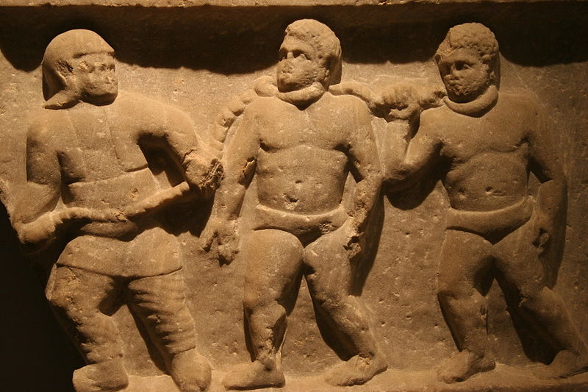
العبودية في الإمبراطورية الرومانية
Notes:
Slaves were considered property in the Roman world and had no rights.

Slide 80
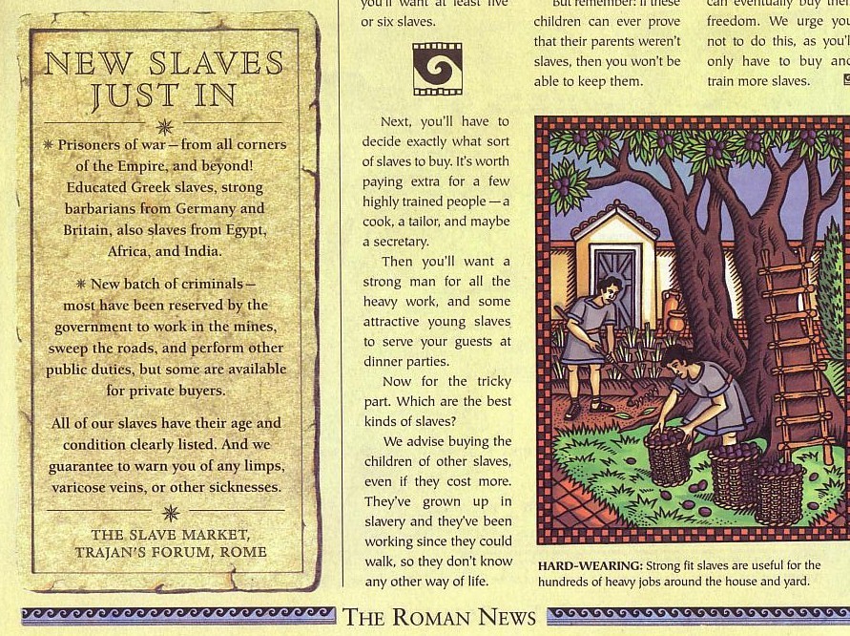
الطبقات الإجتماعية
وصول
العبيد الجدد
الفروسية (الأرستقراطيين)
العامة
الأحرار
العبيد

Slide 81
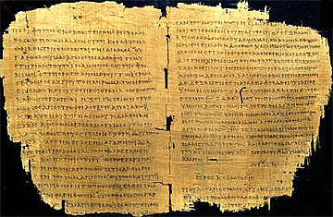
العبودية في الإمبراطورية الرومانية
246
كان العبد تحت تصرف سيده تماماً؛ لأقل جريمة قد يتم جلده أو تشويهه أو صلبه أو إلقاءه إلى الوحوش البرية
(ج. ب. لايت فوت، رسائل القديس بولس إلى كولوسي وإلى فليمون، 321)

Slide 82

سكان الإمبراطورية الرومانية
نصف مجموع 55 مليون كانوا من العبيد
ملايين الناس
Notes:
The Empire had 55 million people:
4 million were citizens (=7%)
55 million were non-citizens (=93%)
27.5 million were slaves (=50%)
———————
BE-57-Philemon-47
OS-18-Philemon-81

Slide 83
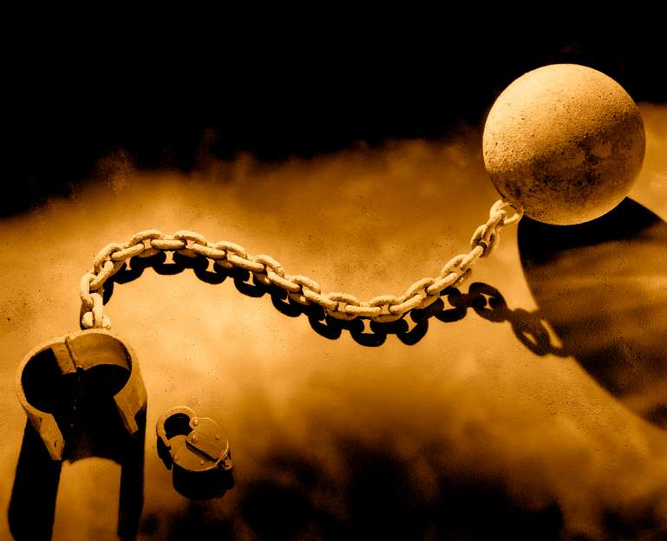
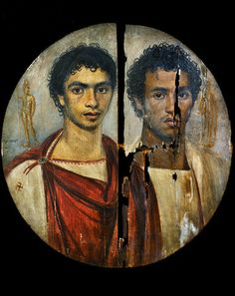
روما
246
شق أنسيمس طريقه إلى روما، حيث قاد بولس هذا العبد الهارب إلى المسيح
ابني الذي ولدته في قيودي
(فيل 10)
Notes:
At Rome Paul met Onesimus by God's design and led him to faith in Christ.
This is why Paul referred to him as his "my child whom I have begotten in my imprisonment" (10).

Slide 84

المناسبة
246
P
فليمون
أقنع بولس أنسيمس بالعودة إلى سيده فليمون حتى أنه كتب الرسالة التي سيحملها أنسيمس نفسه.
Notes:
Notice that Onesimus' name is mentioned here in verse 10 for the first time when Paul is almost halfway through the letter! He's using a little tact here by having prepared فلي in the preceding comments before he mentions the name of his unfaithful servant. In the Greek "Onesimus" is the last word in the sentence.

Slide 85
10 أطلب إليك لأجل ابني أنسيمس الذي ولدته في قيودي 11 الذي كان قبلاً غير نافع لك، ولكنه الآن نافع لك ولي
12 الذي رددته فاقبله الذي هو أحشائي.
(فيل 10-12)

Slide 86
13 الذي كنت أشاء أن أمسكه عندي لكي يخدمني عوضاً عنك في قيود الإنجيل
14 ولكن بدون رأيك لم أرد أن أفعل شيئاً، لكيلا يكون خيرك كأنه على سبيل الإضطرار بل على سبيل الإختيار.
(فيل 13-14)

Slide 87
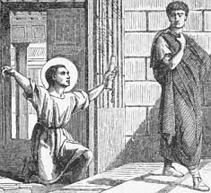
إعادة الإتحاد
246
يتساءل الشخص
ماذا فكر فليمون
عندما رأى أنسيمس ثانية
Notes:
Paul wrote the epistle to فلي explaining the situation and urging فلي to take Onesimus back as a brother in Christ.

Slide 88
15 لأنه ربما لأجل هذا افترق عنك إلى ساعة، لكي يكون لك إلى الأبد 16 لا كعبد فيما بعد، بل أفضل من عبد: أخاً محبوباً ولا سيما إلي، فكم بالحري إليك في الجسد والرب جميعاً
(الأعداد 15-16)
Notes:
Paul urged the wealthy man to begin a new kind of relationship with Onesimus (15-16). (This doesn't necessarily mean to grant him his freedom, but only to treat him with Christian love as an equal brother in Christ so that all three men were on the same level.)

Slide 89
التوبة
246
سعى بولس لإقناع فليمون بأن يسامح أنسيمس
أنا آسف
سيدي
Notes:
Paul asked that فلي accept Onesimus back without any debts (17-19a).

Slide 90
17 فإن كنت تحسبني شريكاً فاقبله نظيري.
18 ثم إن كان قد ظلمك بشيء، أو لك عليه دين، فاحسب ذلك علي.
(فيل 17-18)
Notes:
Here we see a picture of God's love for the world by offering to pay the debt Himself! Paul says, "Charge it to my account" just like Christ in essence, said on the cross, "Father, forgive their sins by accepting me as their sacrifice."

Slide 91
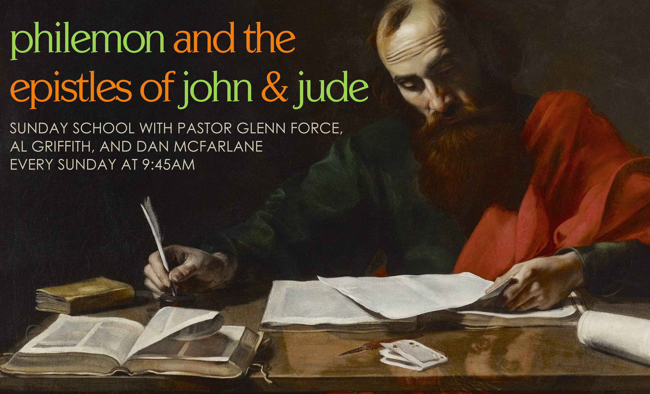
أنا بولس كتبت بيدي أنا أوفي. حتى لا أقول لك إنك مديون لي بنفسك أيضاً.
(فيل 19)
Notes:
Paul reminds فلي that he was responsible for his salvation (19b).
(Now that we're introduced to the key people and the basic idea of the book of فلي, let's take a closer look at some principles about forgiveness found in the book. I've discovered four key truths from the book that will help us know the real character of true forgiveness…)

Slide 92
20 نعم أيها الأخ ليكن لي فرح بك في الرب. أرح أحشائي في الرب 21 إذ أنا واثق بإطاعتك كتبت إليك، عالماً أنك تفعل أيضاً أكثر مما أقول.
(فيل 20-21)

Slide 93
22 ومع هذا أعدد لي أيضاً منزلاً، لأني أرجو أنني بصلواتكم سأوهب لكم.
(فيل 22)

Slide 94
23 يسلم عليك أبفراس المأسور معي في المسيح يسوع،
24 ومرقس، وأرسترخس، وديماس، ولوقا العاملون معي.
(فيل 23-24)

Slide 95
25 نعمة ربنا يسوع المسيح مع روحكم، آمين.
(فيل 25)

Slide 96
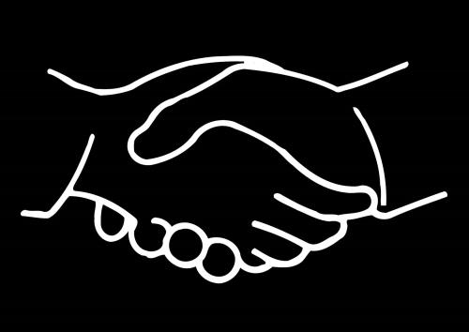
3. تعلم فليمون أربعة مبادئ عن الغفران
Notes:
We can gain four insights about true forgiveness here—what are its traits?

Slide 97

أ. الغفران الحقيقي يُمنح بحرية لا تحت الإكراه (14)

Slide 98
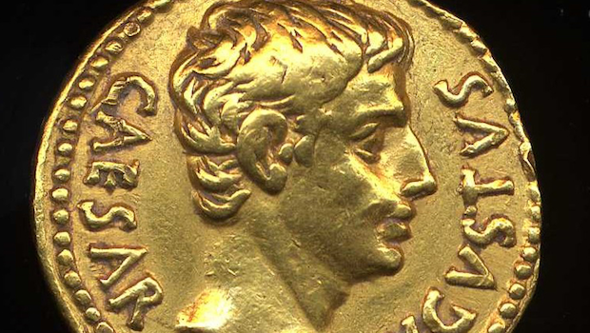
14 ولكن بدون رأيك لم أرد أن أفعل شيئاً، لكيلا يكون خيرك كأنه على سبيل الإضطرار بل على سبيل الإختيار.
(فيل 14)
Notes:
If فلي responded out of obligation it would be good, but
if فلي responded out of free will it would be best.

Slide 99
الغفران
246
أوضح مثال على الحاجة إلى إظهار المغفرة في العهد الجديد
Notes:
How freely has God forgiven us? Totally! And He wants us to imitate His example! Her is the clearest example of the need to show forgiveness in the NT.

Slide 100
إذا أخطأت 3 مرات في اليوم
= 1000 خطية كل سنة
× عدد السنوات (40 مثلاً)
= 40000 خطية على الأقل
Notes:
Consider how freely God has forgiven us: If you sin only 3 times a day (which is a standard few would ever claim!)
• that's over 1,000 sins each year!
• Multiply that times the number of years you've been sinning.
• For me that's over 40,000 sins that God has freely forgiven me! How could I do any less than freely forgive anyone else?

Slide 101
ب. الغفران الحقيقي هو الإظهار الطبيعي لشراكتنا في الإنجيل (17)
245
عدد 17-18
17 فإن كنت تحسبني شريكاً فاقبله نظيري 18 ثم إن كان قد ظلمك بشيء أو لك عليه دين فاحسب ذلك علي.
الآية المفتاحية
Notes:
Refusal to forgive in the church affects more than just the immediate people involved. It spreads to others as well. Forgiveness isn't an individual issue. It's a church issue since we're all partners in Christ.

Slide 102
1 بولس، أسير يسوع المسيح، وتيموثاوس الأخ، إلى فليمون المحبوب والعامل معنا 2 وإلى أبفية المحبوبة، وأرخبس المتجند معنا، وإلى الكنيسة التي في بيتك:
(فيل 1-2)
Notes:
Refusal to forgive in the church affects more than just the immediate people involved. It spreads to others as well. Forgiveness isn't an individual issue. It's a church issue since we're all partners in Christ.

Slide 103
22 ومع هذا أعدد لي أيضاً منزلاً، لأني أرجو أنني بصلواتكم سأوهب لكم.
(فيل 22)
Notes:
Verse 22 has the word "your" in the plural, showing this letter would be read publicly.

Slide 104
25 نعمة ربنا يسوع المسيح مع روحكم. آمين.
(فيل 25)
Notes:
Verse 25 also has the word "your" in the plural, further emphasizing how forgiveness was a church-wide issue.

Slide 105
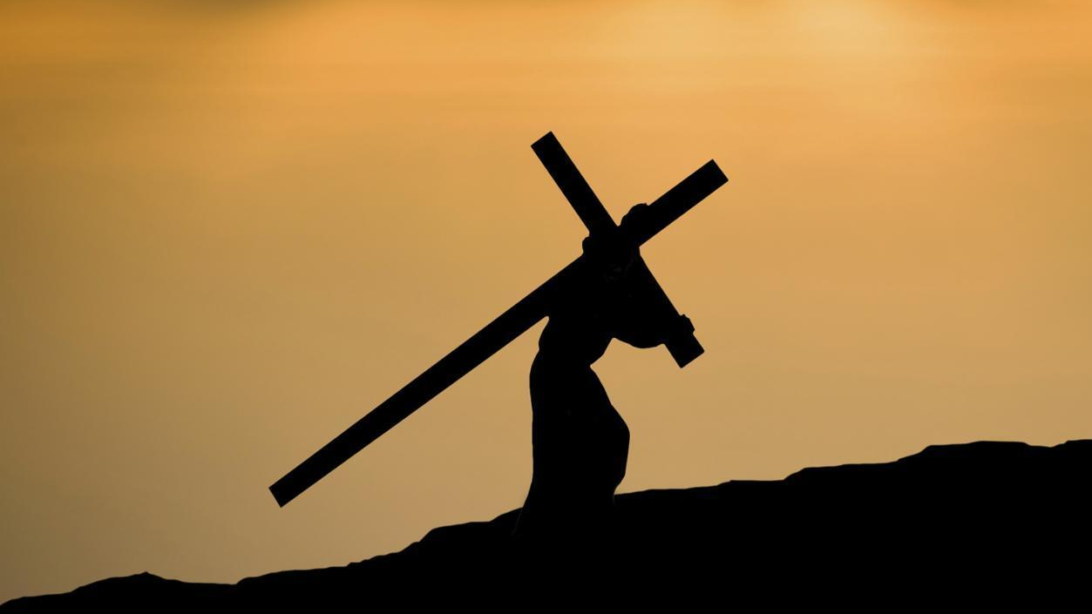
ت- الغفران الحقيقي غير مشروط بفرض متطلبات على الشخص الآخر (18-19).
246
يوضح التضمين :
يطلب بولس أن كل خطية أنسيمس توضع عليه هو
عدد 18
18 ثم إن كان قد ظلمك بشيء أو لك عليه دين فاحسب ذلك علي.
Notes:
Paul says to charge the debts of Onesimus to him! Just forgive—with no strings attached—like God does for us. Conditional “forgiveness” is not true forgiveness.

Slide 106
الغفران المشروط
أ. سأسامحك إذا
ب. سأسامحك لكني لن أنسى أبداً
ت. سأسامحك لكن لا تتوقع مني أن أغير موقفي
فليمون
Notes:
How do you know when forgiveness is not unconditional? When you say…

Slide 107
الغفران هو
التنازل عن حقي في إيذائك
لأنك آذيتني
عالم النفس آرشيبالد هانت

Slide 108
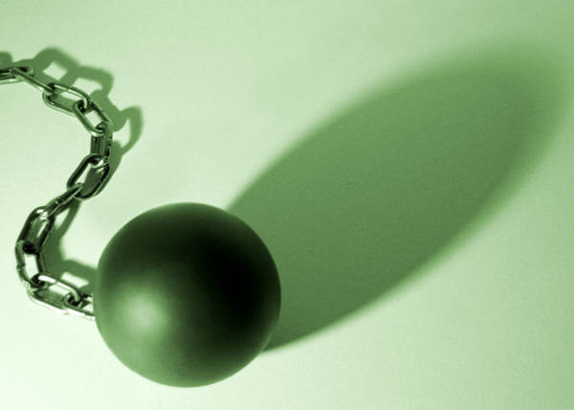
ث. الغفران الحقيقي يمشي الميل التالي (21)

Slide 109
20 نعم أيها الأخ ليكن لي فرح بك في الرب. أرح أحشائي في الرب 21 إذ أنا واثق بإطاعتك كتبت إليك، عالماً أنك تفعل أيضاً أكثر مما أقول.
(فيل 20-21)
Notes:
Paul may have had in mind here that Onesimus should be returned to Paul or be granted his freedom, perhaps indicated in verse 16 where Paul encourages فلي to take him back "no longer as a slave."

Slide 110
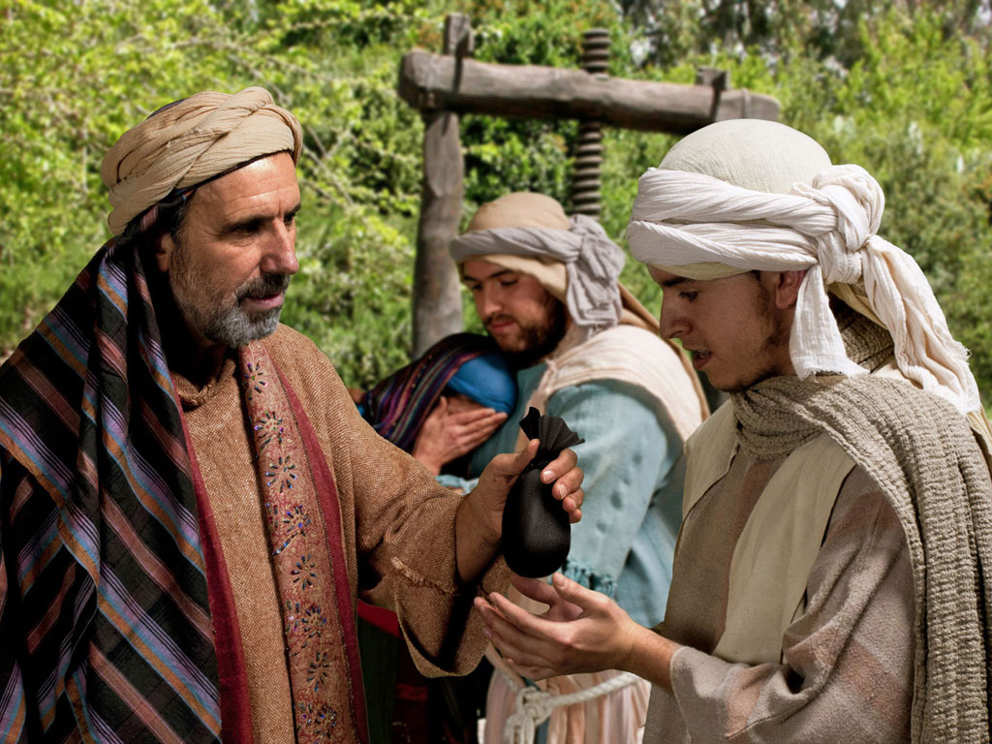
Notes:
The father of the prodigal son was deeply hurt…

Slide 111
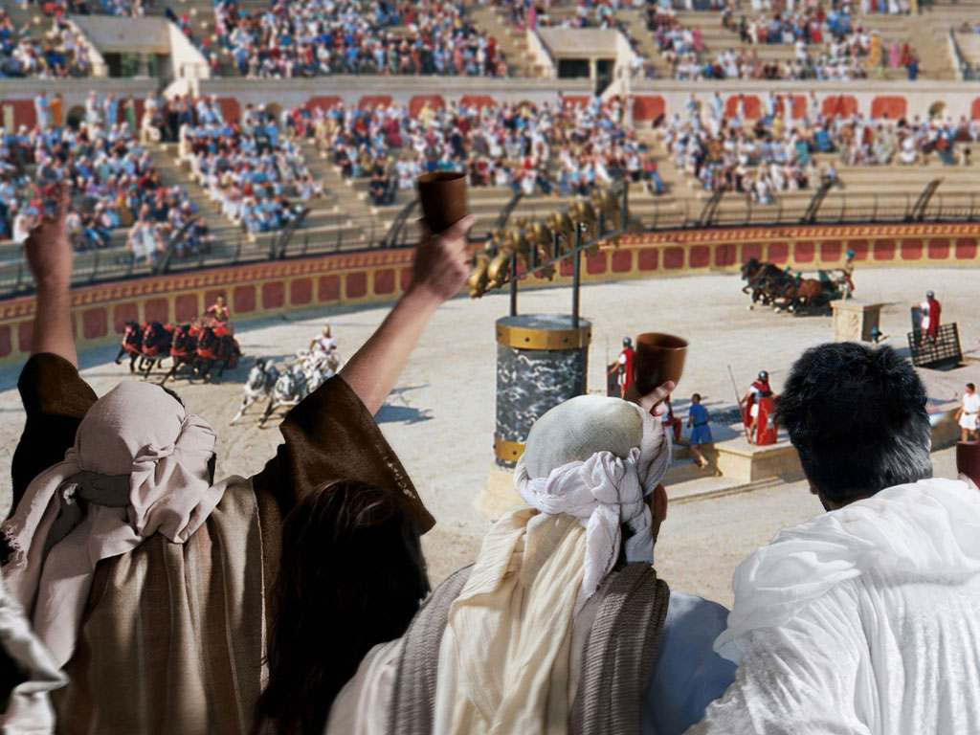
Notes:
…over his son squandering his wealth.

Slide 112
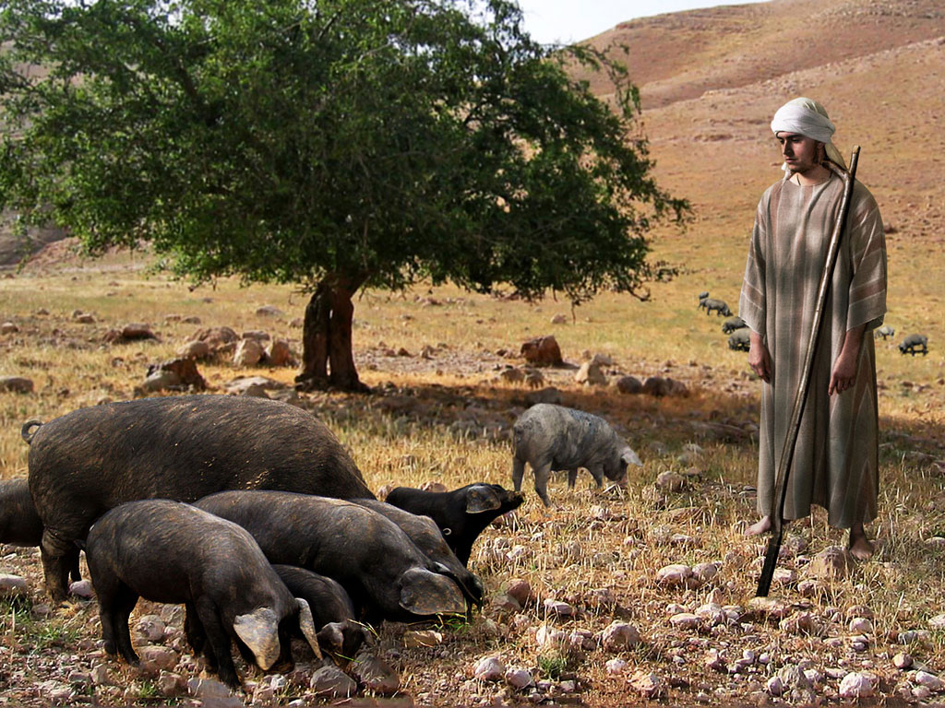
Notes:
Yet, when the son got to his lowest point and then…

Slide 113
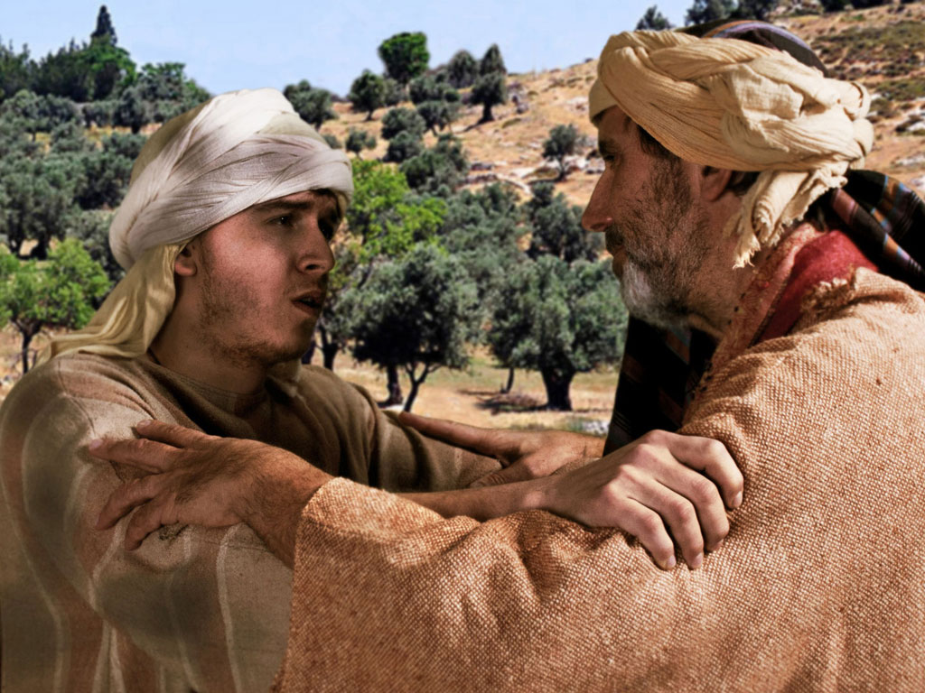
Notes:
…returned home to ask forgiveness, the father not only forgave him for his foolishness…

Slide 114
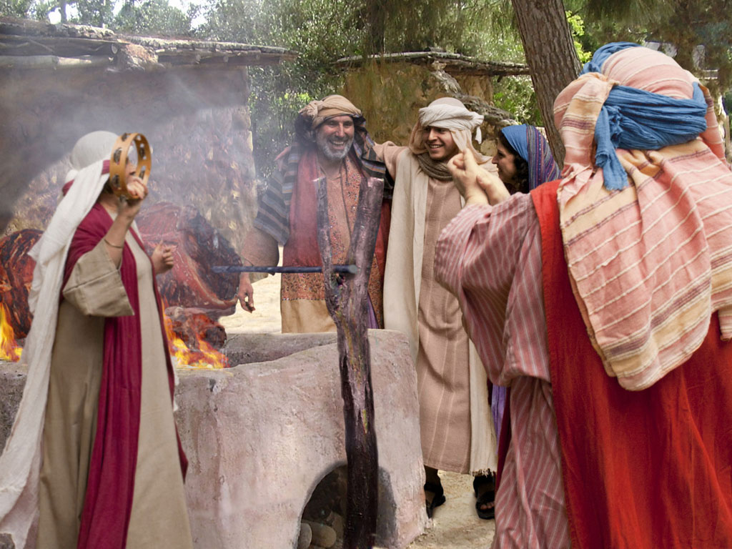
Notes:
but the father welcomed him home, threw a feast, put the ring on his hand and celebrated!
Maybe you need to go the second mile by inviting that person you've forgiven over for dinner, praising that person before others or manifesting that "second mile spirit" in another creative way.

Slide 115

الكلمة في صور
صور كتابية مجانية

Slide 116
كيف نغفر لمن يسيء إلينا؟
Notes:
We began by asking the question, “How can we forgive those who offend us?” The key is really in verse 17 in the example of Christ taking our sins on himself. This means…

Slide 117
الفكرة الرئيسية
نستطيع أن نغفر للآخرين
عندما نرى
كيف يغفر لنا الله
Notes:
It was clearly God's will that فلي forgive his repentant, runaway slave who had become a brother in Christ. Why? God forgave فلي of even a greater debt.

Slide 118
1. عامل الناس في أفضل نور ممكن
(1-7)
فليمون
Notes:
Paul began his appeal to فلي on a very positive note (1-7).

Slide 119
2. سامح حتى تتجاوز المصالحة كل العوائق الإجتماعية
(8-21)
فليمون
Notes:
Paul handles this situation very delicately, not ever even using the word “forgive,” or commanding it, but he does address the need for reconcilation fairly directly.

Slide 120
ماذا حدث لأنسيمس؟
246

Slide 121
هل غفر فليمون لأنسيمس؟
247
1. احتفظ فليمون بهذه الرسالة وسمح بتداولها ونسخها - سيكون هذا
بعيد الإحتمال إذا لم يغفر لأنسيمس.
2. أعرب بولس عن ثقته الكبيرة في أن فليمون سيفعل أكثر من مجرد
مسامحة أنسيمس (ع ٢١) - ربما يطلق سراحه؟
3. خاطب إغناطيوس الأسقف في الكنيسة المجاورة في أفسس حوالي
عام 115 بعد الميلاد - وكان اسمه أنسيمس!
Notes:
Scripture is silent here, but
Since فلي preserved this epistle and it was included within the New Testament it's reasonable to assume that the letter accomplished its purpose. فلي did forgive Onesimus and accept him back.
Paul expressed confidence that فلي would do even more than he asked (v. 21)—perhaps even free Onesimus?
3. Tradition holds that فلي welcomed Onesimus home, but then sent him back to serve Paul. And get this—over 50 years later the church father Ignatius records that a man named Onesimus was the first Bishop of the church at nearby Ephesus!

Slide 122
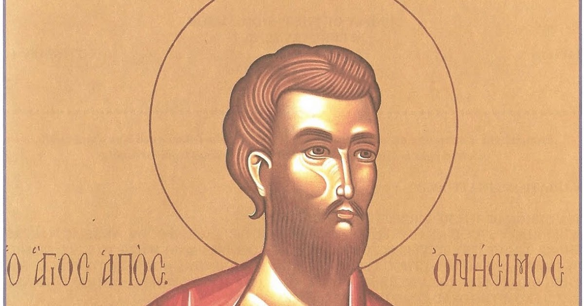
الأسقف أنسيمس (115 م)
Notes:
Ephesus was the city which probably was the first place to collect the books of our New Testament! Who knows what God may do in our situations if we, too, are willing to forgive?

Slide 123
كوري تن بوم
الغفران هو
تحرير السجين
فقط ليكتشف
أن السجين
هو أنا .
Notes:
Well, we left Corrie ten Boom before her former persecutor who was saying, "I know God has forgiven me for the cruel things I did at Ravensbruck…" The question was whether she would forgive him—whether she would shake that outstretched hand. Humanly speaking, she couldn’t do it, but, by faith, she sought to see this guard as God would. Although hand arm started stiff and cold, she felt a warmth starting at her heart, running to her shoulder, and down her arm into her hand—both hands, in fact. She grasped his hand with both hands, smiled, and said, “Yes, I forgive you! I forgive you!” (Tramp for the Lord, 56-57).
• She later defined forgiveness: “Forgiveness is setting the prisoner free, only to find out that the prisoner was me.”

Slide 124
التطبيق
245
مع من تتصل الآن بشكل أفضل؟
1. فليمون
2. أنسيمس
3. بولس
4. الكنيسة
Notes:
With which person in this letter do you best relate to now?
Let's humble ourselves before our great God… If Paul were writing a similar letter to you as if you were فلي, whom would he ask you to forgive?
a) Would he request you to forgive a former friend who hurt you deeply?
b) Would Paul say, "Hey, credit to my account all the money lost in the bad business deal because ___ (you fill in the name) still owes me big bucks?"
c) Would he ask you, plead with you, implore you to forgive your spouse who has really blown it? Or some believers who really did you wrong?
d) Will you, as an act of the will (not the emotions), grant forgiveness unconditionally even if your offender never requests it?
فلي: Whom do you need to forgive a wrong done to you?
Onesimus: Whose forgiveness do you need to request?
Maybe you're not in the position of فلي, needing to grant forgiveness, but perhaps you're where Onesimus was, needing to ask forgiveness. Onesimus risked his very life to make things right. Certainly your risk is not greater than his. How will you respond to God's desire for you? Will you take the risk of rejection to restore your walk with God by forgiving your offender?
Paul: How can you help two others reconcile?
The Church: How can you affirm the reconciliation of others?

Slide 125
Black

Slide 126


وعظ العهد الجديد at BibleStudyDownloads.org
أحصل على العرض التقديمي والنص مجاناً
Notes:
NT Preaching (np)

Slide 127
. صفات .
246
فليمون
معنى زهرة صفير الأرجواني:
"أنا آسف ، أرجوك سامحني ، الأسف"
يقدم بولس عدة أسباب لأهمية المغفرة:
الغفران يقوي الصداقات (الآيات ٨-١١ ، ١٧-٢٠).١
استعادة العلاقات تجعل الناس أكثر مساعده (العدد 11).٢
الغفران يشمل قلب الفرد (الآية ١٢).٣
إن التضحية التي يتطلبها الغفران مؤلمة لكنها جيدة لنا (الآيات ١٣ ، ١٨ - ١٩ أ).٤
الغفران يظهر التواضع لأنه يجب أن يكون طواعياً وليس قسرياً (الآيات ١٤-٢١).٥
الغفران يذكر الفرد أن الله يتحكم في الأحداث المؤلمة (الآيات ١٥ ، ١٦).٦
مسامحة الآخرين يذكرنا بمسامحة الله لنا (آية ١٩ ب)٧٠

Slide 128
البيان الموجز
245
يطلب بولس من مالك العبد المسيحي فليمون ، المغفرة لعبده الهارب ولكن التائب أنسيمس، الذي قاده بولس إلى المسيح وأرسله إلى فليمون لإعادة ذكره كأخ مسيحي ليعلمه كيف يغفر ويغفر له.

Slide 129


هل يحطم المسيح القيود الإجتماعية؟
نعم

Slide 130

هل تعلم هذه الرسالة العبيد الإطاحة بمالكيهم

Slide 131

التطبيق المعتاد
  إنها تعلم
  واجب العبيد
  تجاه سادتهم
  وواجب السادة
  تجاه عبيدهم
النظرة التاريخية

Slide 132

نهج جديد
إنها تدمر العبودية
لكن بولس علم السادة أن يعاملوا العبيد
بطريقة تقية بدلاً من طلبه تدمير العبودية.
هذا يتناسب مع تعليمه في رسائله الأخرى

Slide 133
الخصائص
يدرك بولس وكتاب العهد الجديد الآخرين وجود العلاقة بين العبد والسيد
نصيحة بطرس عن العبودية
1 بط 2: 18-25
نصيحة بولس للعبيد
أف 6: 5-8
كو 3: 22-25
1 تي 6: 1-2
نصيحة بولس للسادة
أف 6: 19
كو 4: 1

Slide 134



. الخصائص .
يجب على المؤمنين أن يظهروا المحبة كأساس كل علاقاتهم:
المحبة بغض النظر عن الحالة المسيحية أو خلاف ذلك للطرف الآخر.
كل المؤمنين في الكنيسة هم أبناء وبنات الله ولهذا فهم إخوة وأخوات لبعضهم البعض.
تم رفع العبد من كونه عبداً إلى أكثر من عبد – أخاً محبوباً.

Slide 135
. الكلمة المفتاحية .
245
المغفرة
صفير الأرجواني

Slide 136
الخطوط الأساسية
245
اغفر للآخرين واطلب الغفران
التحية 1-3 |  | الصلاة والثناء 4-7 |  | التظلم لأجل أنسيمس 8-21 |  |  | الخاتمة 22-25
المقدمة |  | المديح |  | الإلتماس |  |  | الحواشي
الاشخاص المعنيون |  | شخصية فليمون |  | تحول أنسيمس |  |  | شركاء بولس
الكاتب 1أ- ب | المستلم 1ت-3 | الشكر 4-5 | العلاقات 6-7 | تظلم عام 8-11 | أسباب العودة 12-16 | تظام محدد 17-21 | الإستعدادات التحيات البركة 22-25
من روما إلى كولوسي
خريف 61 م
د. ريك جريفيث . مؤسسة الدراسات اللاهوتية الأردنية
CICFamily.com & BibleStudyDownloads.org
فليمون

Slide 137


الفرضية
247
1-3 تحيات
4-7 صلاة / مدح
8-21 تظلم لأجل أنسيمس
22-25 خاتمة

Slide 138

ساعد بولس أنسيمس على رؤية مسؤوليته تجاه فليمون

Slide 139

خطوات أساسية للحصول على روح غافر
252
1. أدرك أن الله يعمل من خلال
تصرفات مضايقيك
2. أشكر الله من أجل الفائدة التي
يخطط لها من خلال كل إساءة
3. ميّز ما هي الصفات الشخصية
التي يريد الله أن يطورها فيك من
خلال الإساءات
4. توقع الألم بسبب فعل الصواب
كجزء طبيعي من الحياة المسيحية
طريق أبيا، ملكة الطرق الرومانية وهو الطريق من روما الذي أخذه أنسيمس عائداً إلى كولوسي طلباً لمغفرة فليمون.
بيل جوثارد، أي بي إل بي

Slide 140


كيف أطلب الغفران؟
253
لا تقل أبداً أنا آسف
(مسافة/نقطة)
قل هل يمكن أن تسامحني بسبب ـــــــــــــــــــ
(أذكر إساءتك)
فليمون 11، 18
Notes:
Carolyn

Slide 141

كيف أطلب الغفران؟
253
ليس من خلال الهاتف
ليس من خلال رسالة
ليس من خلال الفاكس
ليس من خلال رسالة نصية
ليس من خلال الفيسبوك
ليس من خلال تويتر
ليس من خلال البريد الإلكتروني
ليس من خلال وسطاء
Notes:
Carolyn

Slide 142

كيف أطلب الغفران؟
253
من خلال كلمة واحدة بسيطة ...
اذهب
Notes:
Carolyn

Slide 143

كيف أطلب الغفران؟
253
سافر أنسيمس 1400 كم ليتكلم مع فليمون شخصياً
Notes:
Carolyn

Slide 144


كيف أطلب الغفران؟
253
إظهار التواضع دون الإهتمام بحفظ ماء الوجه.
فليمون 1، 8-9، 14 (أنظر غل 6: 1ب، 3-4)
Notes:
Carolyn

Slide 145

كيف أطلب الغفران؟
253
تذكر أن ردك ليس شأناً شخصياً لكن علنياً يتضمن أشخاصاً كثيرين
فليمون 1-2، 25 (جمع)
Notes:
Carolyn

Slide 146
كيف أطلب الغفران؟
253
اجعل طلب الغفران علنياً كما كانت الإساءة علنية
أ. الخطايا العلنية تتطلب اعتذاراً علنياً
(1 تي 5: 20)
ب. الخطايا الشخصية تتطلب اعتذاراً
شخصياً (مت 18: 15)
Notes:
Carolyn

Slide 147
استرداد العلاقات
253
المبدأ العام
رومية 12: 18
إن كان ممكناً فحسب طاقتكم سالموا جميع الناس
للمسيء: اذهب
متى 5: 23-24
يعقوب 5: 16
للمساء إليه: اذهب
متى 18: 15
غلاطية 6: 1
Notes:
What does the Bible have to say….

Slide 148

كيف نصبح مثل أولئك الذين نستاء منهم
251
لن أكون مثل
أبي أبداً
أنت مثل والدك
(في المواقف)
الإبن
كان يركز على جانب واحد من التركيز العاطفي
لم يدرك أن هناك جانباً آخر أيضاً
التركيز العاطفي على الأب
الأعمال المنظورة
المواقف الجذرية
(الشرب والإهمال والخيانة، وما إلى ذلك)
(المرارة، الأنانية، الكبرياء، التركيز على الذات، الخ.)
بيل جوهارد، معهد مبادئ الحياة الأساسية
مثل – مقياس المقارنة
الأب
Notes:
What does the Bible have to say….

Slide 149
الملخص
248-250
(1-3) يقدم بولس نفسه ككاتب مع تيموثاوس، مخاطباً فليمون وزوجته وابنه وكنيسته البيتية، ويتمنى لهم نعمة وسلام الله ليضع النغمة التي سيتبعها في طلبه القادم من أجل أنسيمس.
(4-7) يصلي بولس ويثني على محبة وإيمان فليمون في شكر حقيقي ليشجع فليمون على إظهار نفس هذه الصفات تجاه أنسيمس، عبده الهارب ولكنه صار التائب.
(8-21) يقدم بولس مطالبة عامة إلى فليمون لتقديم الرحمة إلى أنسيمس، ويذكر الأسباب لإرساله إلى فليمون ويقدم طلباً خاصاً أن يتم مسامحة أنسيمس بالكامل لفعلته السيئة.
(22-25) يطلب بولس التحضير لزيارته المرتقبة، ويرسل التحيات من شركائه ويبارك الكنيسة لتعزيز الطبيعة العامة لقرار فليمون والتذكير بقدرة الله على تلبية نداءه.

Slide 150
أعضاء مجموعة فليمون
وليم هينغ
بريسكالي آخوم
كارولين تشيو
فنسنت ليم
إريك تشونغ
نغ وي هوا
فكتور
يو بن بن
آندرو ليم

Slide 151
الأعداد
رسالة حب لفليمون
أنسيمس يصبح مسيحياً
طلب تبرئة أنسيمس
التوقع من قبل بولس
1-7
8-14
15-20
21-25
فليمون
باري هدلستون ، الكتاب المقدس الأبجدي

Slide 152
Black

Slide 153
مسح العهد الجديد • BibleStudyDownloads.org
أحصل على هذا العرض التقديمي مجاناً
Notes:
NT Survey (ns) Arabic

